Slide 1

«Государственная итоговая аттестация по биологии в 9 и 11 классах: обсуждение проектов документов»
Скворцов Павел Михайлович
кандидат педагогических наук, доцент Центра довузовской подготовки
«Малый медицинский университет»
МГМСУ им. А.И. Евдокимова
Почётный работник общего образования РФ

Slide 2

«Единый государственный экзамен по биологии. Обсуждение документов»
Размещение:
https://fipi.ru/ege/demoversii-specifikacii-kodifikatory#!/tab/151883967-6

Slide 3
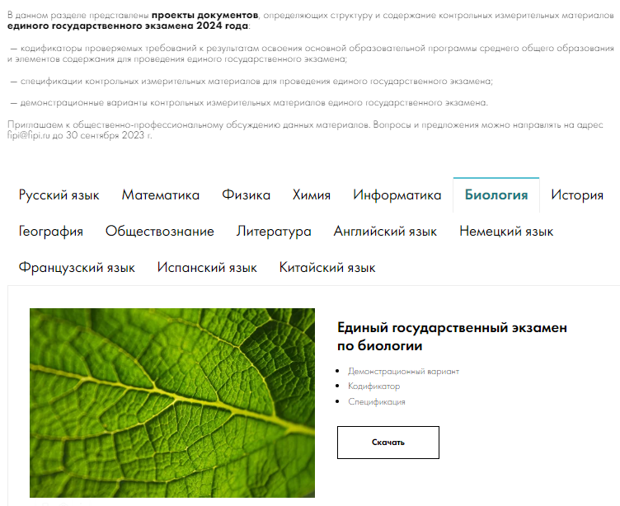
Кодификатор
Спецификация
Демонстрационный вариант

Slide 4
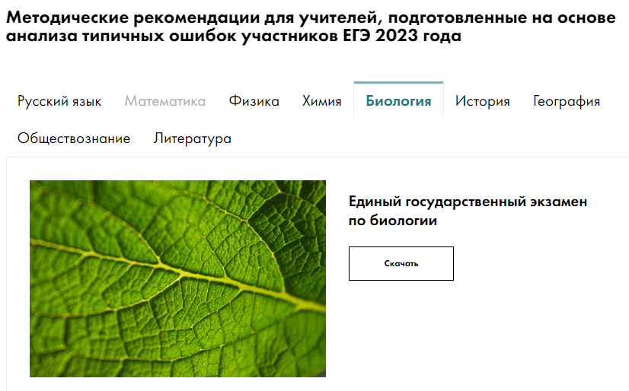
Размещение:
https://fipi.ru/ege/analiticheskie-i-metodicheskie-materialy#!/tab/173737686-5

Slide 5
Кодификатор проверяемых требований к результатам освоения основной образовательной программы среднего общего образования и элементов содержания для проведения единого государственного экзамена по биологии
Включает:
− раздел 1. «Перечень проверяемых требований к результатам освоения основной образовательной программы среднего общего образования по биологии»;
− раздел 2. «Перечень элементов содержания, проверяемых на едином государственном экзамене по биологии»;
− раздел 3. «Отражение в содержании контрольных измерительных материалов личностных результатов освоения основной образовательной программы среднего общего образования».

Slide 6
раздел 2. «Перечень элементов содержания, проверяемых на едином государственном экзамене по биологии»
1. Биология как наука. Живые системы и их изучение (включает 3 подраздела) – изучается как на базовом, так и на углублённом уровнях
2. Клетка как биологическая система (включает 6 подразделов) – изучается как на базовом, так и на углублённом уровнях
3. Организм как биологическая система (включает 9 подразделов) – изучается как на базовом, так и на углублённом уровнях
4. Система и многообразие органического мира (включает 7 подразделов) – изучается только на базовом уровне (где в ФОП старшей школы?)
5. Организм человека и его здоровье (включает 8 подразделов) - изучается только на базовом уровне (где в ФОП старшей школы?)
6. Теория эволюции. Развитие жизни на Земле (включает 5 подразделов) – изучается как на базовом, так и на углублённом уровнях
7. Экосистемы и присущие им закономерности (включает 6 подразделов) – изучается как на базовом, так и на углублённом уровнях

Slide 7
Вопрос:
Почему включены для проверки разделы 4 и 5, если их нет в ФОП СОО?
Вопрос не возникал, пока в ЕГЭ по литературе не исключили проверку знания произведений ряда писателей на основании того, что произведения этих писателей изучались в основном общем образовании и проверялись процедурой ОГЭ, а ФОП литературы в среднем общем образовании не предполагает повторения данных произведений.
Почему в ЕГЭ по биологии позволяется проверять то, что запретили в ЕГЭ по литературе?
Где выпускнику брать учебное время для повторения тем, не изучаемых в старшей школе согласно ФОП СОО по биологии, чтобы успешно сдать ЕГЭ и поступить в ВУЗ?

Slide 8
Спецификация контрольных измерительных материалов для проведения в 2024 году единого государственного экзамена по биологии
П. 10. Изменения в КИМ ЕГЭ 2024 года в сравнении с КИМ 2023 года: исключено задание 20 по нумерации 2023 г. Общее число заданий сократилось с 29 до 28. Максимальный первичный балл сокращён с 59 до 57.
Приложение: Обобщённый план варианта КИМ ЕГЭ 2024 года по биологии
Распределение заданий по сложности:
Задания базового уровня сложности - №№1-5, 7, 9, 11-13, 15, 17-18, 21 (всего 14 из 28);
Задания повышенного уровня сложности - №№6, 8, 10, 14, 16, 19-20, 22 (всего 8 из 28);
Задания высокого уровня сложности - №№23-28 (всего 6 из 28)
Вопрос:
Почему задания 10, 14, 16, проверяющие знания и умения разделов 4 и 5 (изучаемых, согласно Кодификатору, на базовом уровне) имеют повышенную сложность, а задание 25 – высокий уровень?

Slide 9
Демонстрационный вариант контрольных измерительных материалов единого государственного экзамена 2024 года по биологии
Структура варианта КИМ ЕГЭ по биологии предполагает проверку элементов содержания по четырем содержательным блокам:
Блок заданий 5–8:
«Клетка и организм – биологические системы»,
Блок заданий 9–12:
«Система и многообразие органического мира»,
Блок заданий 13–16:
«Организм человека и его здоровье»,
Блок заданий 17–19:
«Эволюция и экология».
Остальные задания варианта (1-4, 21-28) на основе разнообразного биологического содержания проверяют достижение метапредметных и предметных результатов

Slide 10
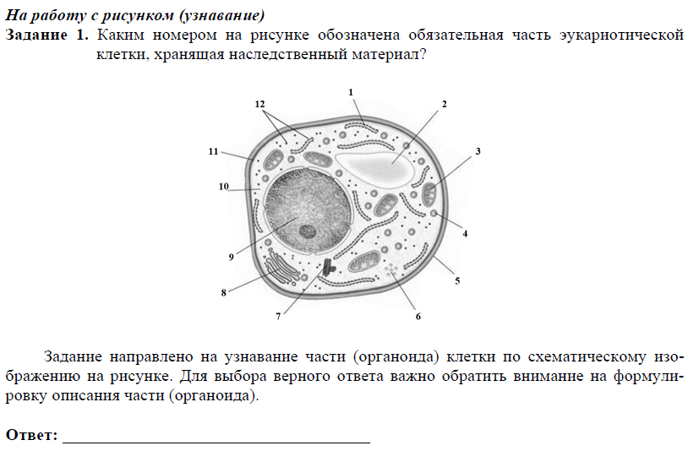
Типология заданий и подходы к их выполнению. Блок заданий 5–8

Slide 11
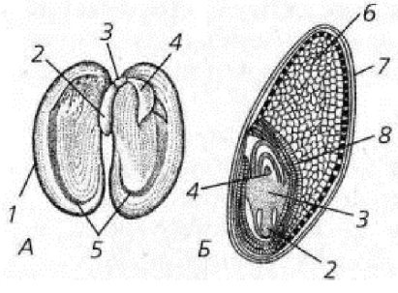
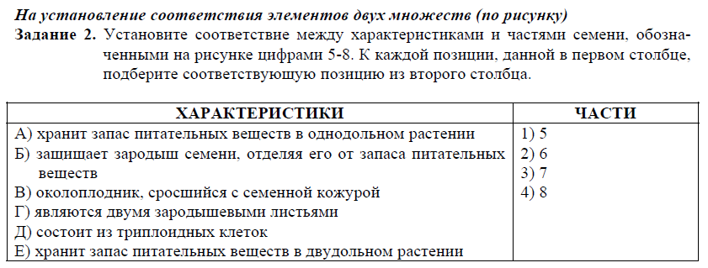
Типология заданий и подходы к их выполнению. Блок заданий 9–12
При выполнении данного задания необходимо узнать части семени цветкового растения, обозначенные на рисунке цифрами 5 (две семядоли), 6 (эндосперм), 7 (околоплодник), 8 (одна семядоля). Затем нужно соотнести перечень особенностей, содержащийся в столбце 1, с соответствующей клеточной структурой, для которой она характерна, и записать цифру столбца 2 (не обозначения на рисунке!) под нужной буквой в ответе.

Slide 12
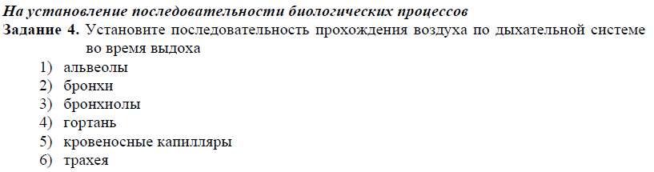
Типология заданий и подходы к их выполнению. Блок заданий 13-16
Для успешного выполнения задания необходимо вспомнить, откуда появляется и какие органы дыхательной системы проходит воздух при выдохе. Затем необходимо сформировать правильную последовательность из перечисленных органов и записать в виде последовательности цифр, обозначающих номер позиции соответствующего органа.

Slide 13
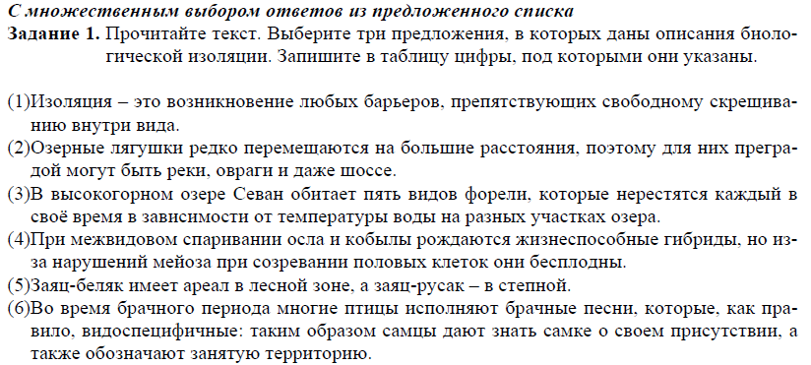
Типология заданий и подходы к их выполнению. Блок заданий 17–19
Правильное выполнение задания требует выявить три предложения, в которых даны верные по отношению к биологической изоляции положения. В ответе следует записать номера верных пунктов в любом порядке.

Slide 14
Подходы к выполнению заданий 22-28
25. Подавляющее большинство взрослых амфибий населяет пресные водоёмы. Однако некоторые амфибии могут обитать в солоноватых водоёмах. Например, лягушка-крабоед (Fejervarya cancrivora) может некоторое время находиться в морской воде. Как при переходе лягушки из морской воды в пресную у неё изменится концентрация мочевины в крови, объём мочи и интенсивность реабсорбции воды в почках? Ответ поясните.
Элементы ответа:
1) концентрация мочевины в крови уменьшится;
2) объем мочи увеличится;
3) интенсивность реабсорбции воды в почках уменьшится;
4) концентрация солей в пресной воде ниже, чем в морской (пресная вода гипотонична);
5) вода будет входить в тело лягушки (в результате осмоса);
6) при переходе в пресную среду у лягушки будет увеличиваться выделение воды (снижаться гипергидратация организма).

Slide 15
«Основной государственный экзамен по биологии.
Обсуждение документов»
Размещение:
https://fipi.ru/oge/demoversii-specifikacii-kodifikatory#!/tab/173801626-6

Slide 16
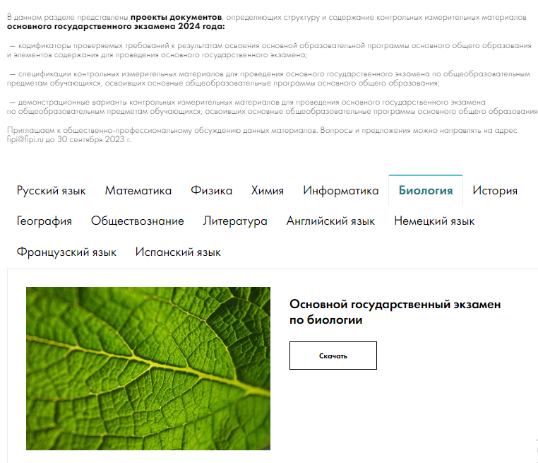
Кодификатор
Спецификация
Демонстрационный вариант

Slide 17
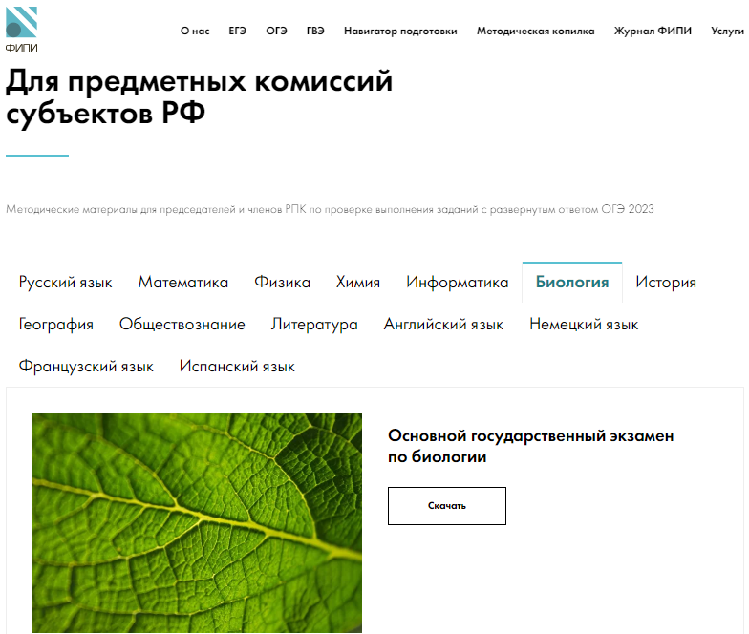
Размещение:
https://fipi.ru/oge/dlya-predmetnyh-komissiy-subektov-rf#!/tab/173940378-6

Slide 18
Кодификатор проверяемых требований к результатам освоения основной образовательной программы основного общего образования и элементов содержания для проведения основного государственного экзамена по биологии
Включает:
− раздел 1. «Перечень проверяемых требований к результатам освоения основной образовательной программы основного общего образования по биологии»;
− раздел 2. «Перечень элементов содержания, проверяемых на основном государственном экзамене по биологии»;
− раздел 3. «Отражение в содержании контрольных измерительных материалов личностных результатов освоения основной образовательной программы основного общего образования».

Slide 19
раздел 2. «Перечень элементов содержания, проверяемых на основном государственном экзамене по биологии»
1. Биология – наука о живой природе. Методы научного познания (включает 3 подраздела)
2. Среда обитания. Природные и искусственные сообщества. Человек и окружающая среда (включает 9 подразделов)
3. Эволюционное развитие растений, животных и человека (включает 3 подраздела)
4. Организмы бактерий, грибов и лишайников (включает 2 подраздела)
5. Растительный организм. Систематические группы растений (включает 8 подразделов)
6. Животный организм. Систематические группы животных (включает 8 подразделов)
7. Человек и его здоровье (включает 12 подразделов)

Slide 20
Спецификация контрольных измерительных материалов для проведения в 2024 году основного государственного экзамена по биологии
П. 11. Изменения в КИМ 2024 года в сравнении с КИМ 2023 года:
Изменения структуры и содержания КИМ

Slide 21


Пособия для подготовки
1) Предложен план повторения, исходя из Кодификаторов ОГЭ и ЕГЭ
2) Имеются тематические контрольные работы для отработки умений выполнять задания в соответствии с требованиями
3) Для предэкзаменационной подготовки имеются варианты, собранные в полном соответствии со Спецификацией

Slide 22
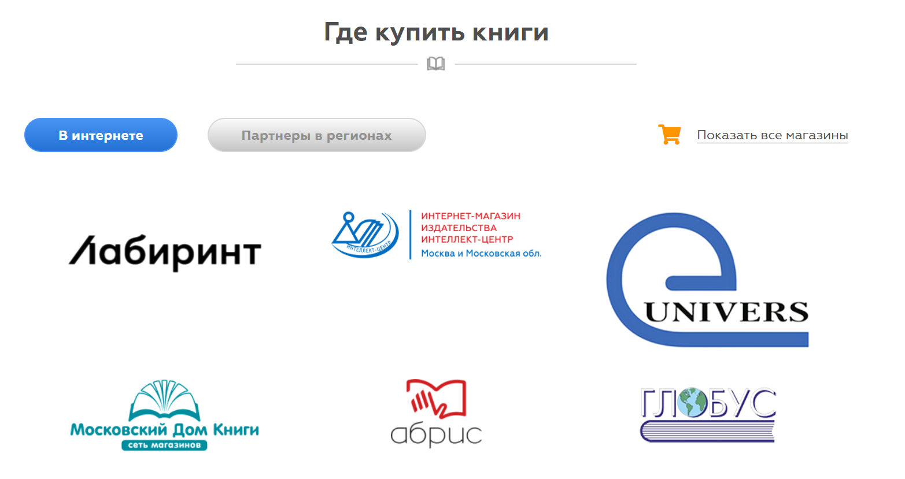

Сайт издательства: intellectcentre.ru

Slide 23


Электронные книги Издательства «Интеллект-Центр» можно купить в интернет-магазине электронных изданий «Электронный универс» (e-Univers.ru)
https://e-univers.ru/info/publishers/izdatelstvo_intellekt_tsentr/
В наше время, когда и учителя, и ученики чаще смотрят на экран, чем на запечатанный бумажный лист, все большую роль играют электронные издания.
Их преимущества очевидны:
Легко купить, не выходя из дома.
Электронные издания снабжены навигационным меню.
Не занимают места в квартире и сумке.
Можно читать на различных устройствах.
Из них легко перенести тот или иной фрагмент в рабочий материал.
Текст легко увеличить и приспособить к самому требовательному зрению.
Электронные книги, как правило, существенно дешевле своих
бумажных аналогов и т.д. и т.п.

Slide 24









Наши
социальные сети

